Slide 1
Raspberry Piを使用した
防犯カメラの作成
情報技術科2年 昆春樹 菊池健太
担当教員 飯坂ちひろ

Slide 2
はじめに
組み込み機器
Raspberry Pi
カメラモジュール
防犯カメラシステムの開発

Slide 3
目的
組み込み機器の作成
プログラミングの知識
Raspberry Piの仕組みの理解

Slide 4
使用機器・開発言語一覧
Raspberry Pi
カメラモジュール
Raspbian
USB無線アダプタ
Opencv
Python

Slide 5
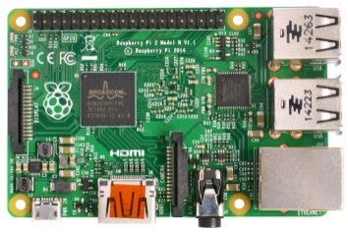
Raspberry Pi
シングルボードコンピュータ
教育の促進が目的

Slide 6
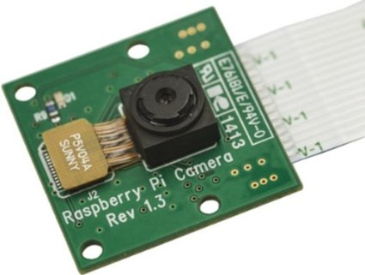
カメラモジュール
Raspberry Pi専用カメラ

Slide 7
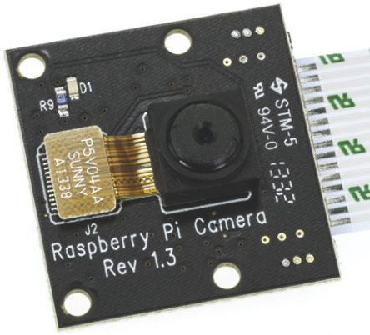
赤外線カメラモジュール
Raspberry Pi
高精細(HD) Pi NoIRカメラボード

Slide 8
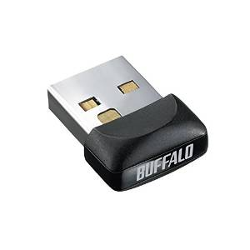
USB無線アダプタ
Raspberry Piは無線LAN機能がないため
USB無線アダプタを使用する

Slide 9

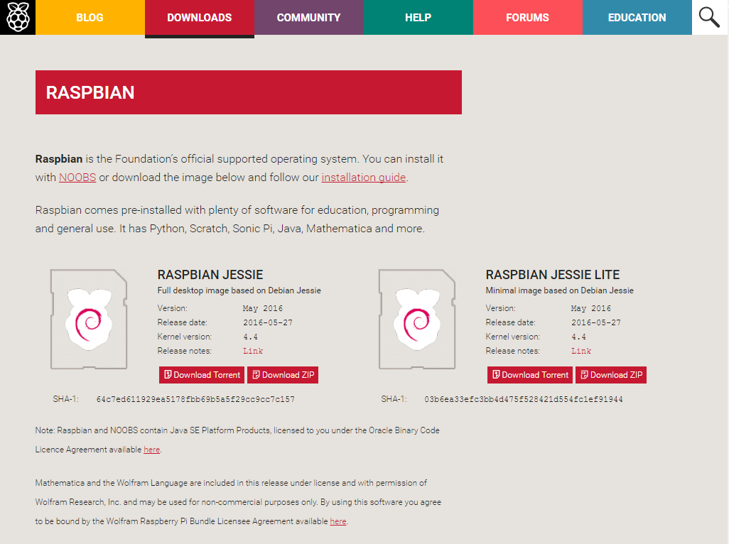
Raspbian
Raspberry Pi専用のコンピュータOS

Slide 10

Opencv
インテルが開発した
オープンソースのライブラリ

Slide 11
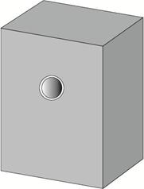
システム概要
防犯カメラ完成イメージ

Slide 12
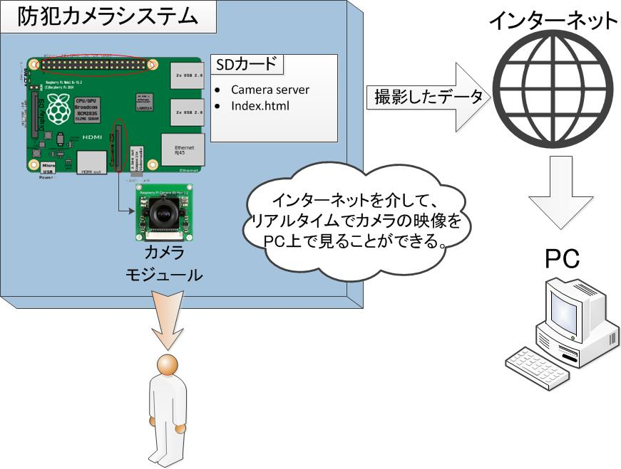
システム構成図

Slide 13
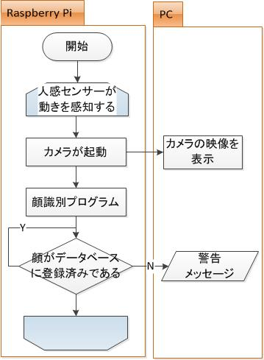
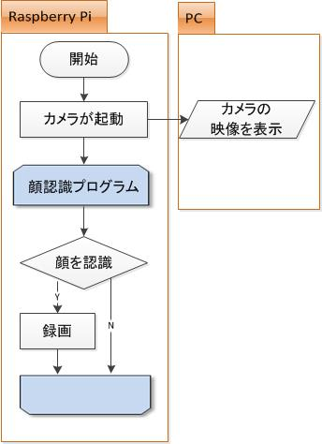
システムの流れ
修正前
修正後

Slide 14
進捗状況
Opencvのインストール
ネットワーク設定
Motionを使って防犯カメラの試験運用
Pythonでの映像配信プログラム
物体検出

Slide 15
Opencvのインストール
バージョン2.4.9から3.0/3.1まで公開
本研究ではバージョン2.4.9を使用

Slide 16
ネットワーク設定
Raspberry Piの各アドレスの設定
プロキシの設定

Slide 17
Motionで防犯カメラの試験運用
カメラモジュールの有効化
Ｍｏｔｉｏｎのインストール
Motionの設定ファイルの変更

Slide 18
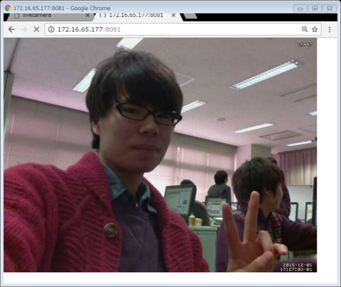
映像配信
Motionを使った動画再生

Slide 19
Pythonで映像配信プログラム
WebSocket通信
Tornado
HTML・Javascript

Slide 20
Tornadoとは
ノンブロッキングなwebサーバ
プロセスやタスクの完了を待つことなく
複数の入出力処理を同時に行える

Slide 21
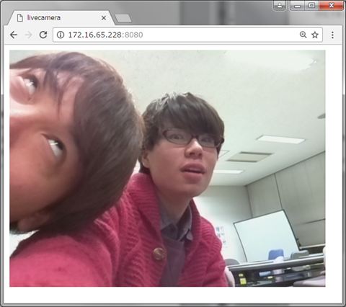
映像配信
Pythonを使った動画再生

Slide 22
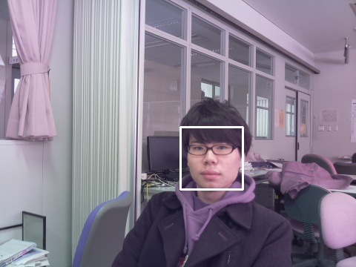
物体検出
検出された顔に枠線を描画

Slide 23
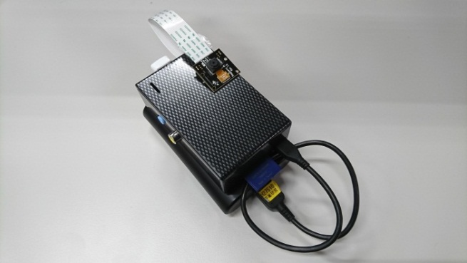
今後の目標
顔認識プログラムの実装
動画の保存機能
防犯カメラケースの作成

Slide 24
ご清聴ありがとうございました

